Slide 1



내가 기획한 ICT가
세상을 바꾼다면?
SW개발/HW제작 설계서
프로젝트 명 : 범람방지 수위 자동 조절 시스템
2021. 10. 17

Slide 2


| 요구사항 정의서
구분 | 기능 | 설명
H/W | 레이저센서 값 출력 | 레이저 센서를 통한 거리 측정을 한다.
 | 라즈베리파이, LCD | 화면 구성을 위한 시스템으로 라즈베리파이를 사용하고 LCD를 부착후 웹페이지를 출력한다.
 | 펌프 제어 | SSR을 이용하여 펌프 제어 및 작동을 한다.
 | ESP8266 웹서버 통신 | ESP8266에서 와이파이로 웹 서버 통신을 하고 데이터를 받아오거나 센서값을 외부로 전송할 수 있도록 연결한다.
 | AUTO 버튼 | 메인시스템의 AUTO버튼으로 펌프가 일정조건 충족시 펌프를 작동시킨다.
 | PUMP 버튼 | 메인시스템의 PUMP버튼으로 펌프를 조건없이 작동시킨다.
 | 초기값 버튼 | AUTO버튼의 조건을 만들어 주기 위한 초기값 설정 버튼이다.
구분 | 기능 | 설명
S/W | Application 제어 | Application을 이용한 펌프 제어를 한다.
 | Application AUTO 제어 | 메인시스템의 AUTO 모드 및 버튼을 제어한다.
 | Application PUMP 제어 | 메인시스템의 PUMP 모드 및 버튼을 제어한다.
 | 실시간 데이터 통신 | Application과 ESP8266의 연동 및 Firebase 데이터베이스의 실시간 통신, 데이터 전송을 한다.
 | SMS 전송 | 특정 조건을 만족시 SMS 서비스 API를 통해 메시지를 전송한다.
 | 웹페이지 | 라즈베리파이 LCD View 구성을 위한Firebase 연동 웹페이지를 구성한다.
 | 기상레이더 분석 | OpenCV를 활용해 기상레이더 분석한다.

Slide 3
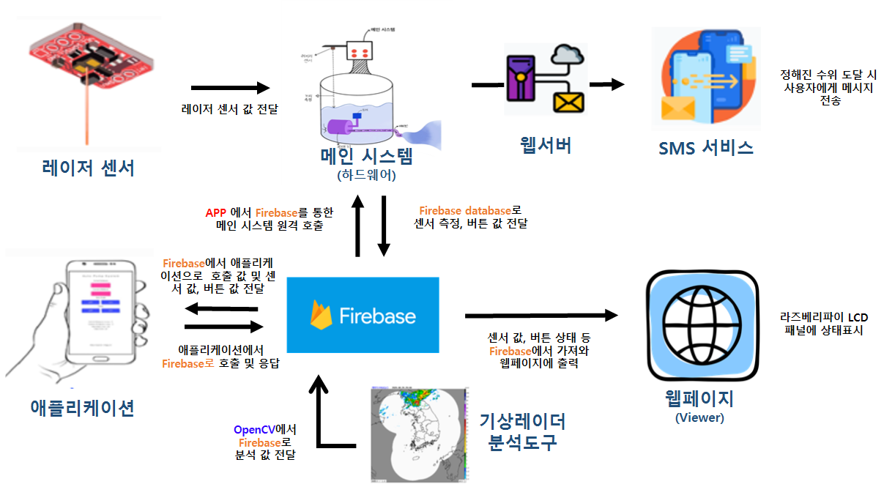
| 서비스 구성도 - 서비스 시나리오

Slide 4

| 서비스 구성도 - 서비스 시나리오
센서 값을 메인 시스템으로 전달
Firebase database 연동 (메인 시스템, 애플리케이션, 웹페이지)
메인 시스템 정보를 Firebase 통해서 실시간으로 전달받고 애플리케이션을 통해 실시간으로 제어
Firebase 연동으로 웹페이지 구성, 현장에 설치된 LCD에서 센서 및 버튼값 실시간 상태표시
웹 서버와 SMS 서비스 연동
정해진 수위 도달 시 관리자에게 SMS 전송
OpenCV에서 Firebase로 분석 값을 전달
6
5
1
2
3
4
7

Slide 5
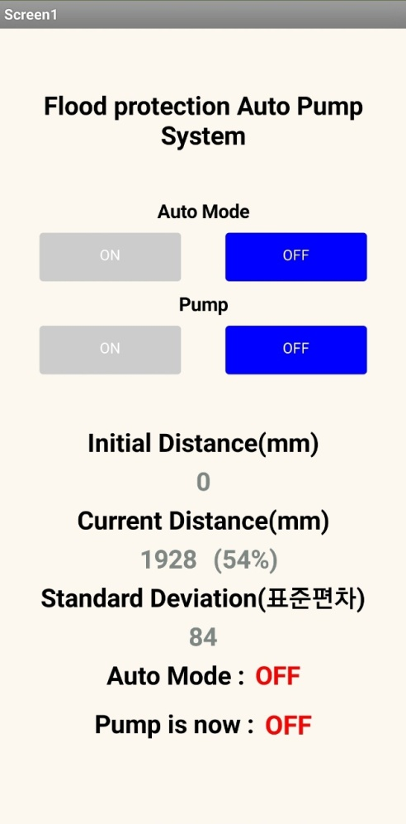
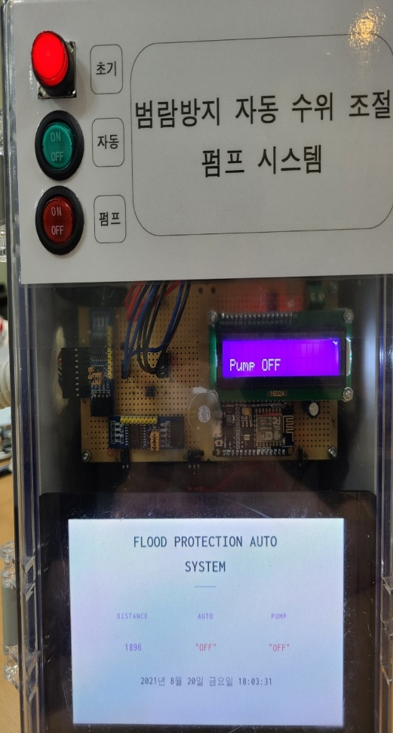
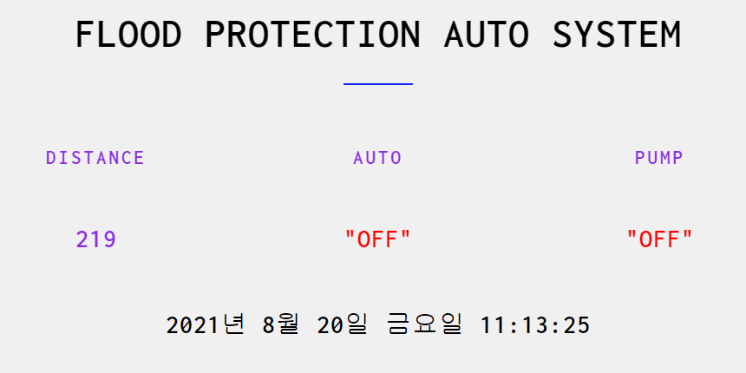
| 메뉴 구성도
Application
메인 시스템
웹페이지(Viewer)

Slide 6
| 화면 설계서
 | 기능 번호 | BTN-01-01~02
 | 기능 명 | 시스템 제어
 | 기능설명 | 앱의 첫 화면 메인시스템의 자동모드제어 및 펌프 제어를 할 수 있다 외부 데이터베이스와 연동되어있음 실시간으로 거리값을 받아옴
 | 처리내용 | ∎자동모드 작동 메인시스템의 ON/OFF 상태에 따라 자동모드를 작동할지 말지 결정한다. ∎펌프 작동 메인시스템의 ON/OFF 상태에 따라 수동모드를 작동할지 말지 결정한다.
 | 비고 | 없음
 | 요구사항 명 | 없음

Slide 7
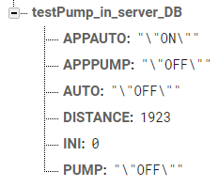
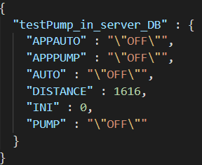
| 엔티티관계도 - ERD
항목명
+ APPAUTO + APPPUMP + AUTO + DISTANCE + INI + PUMP
(NoSQL) 하나의 테이블로 작성, 관계도 없음

Slide 8
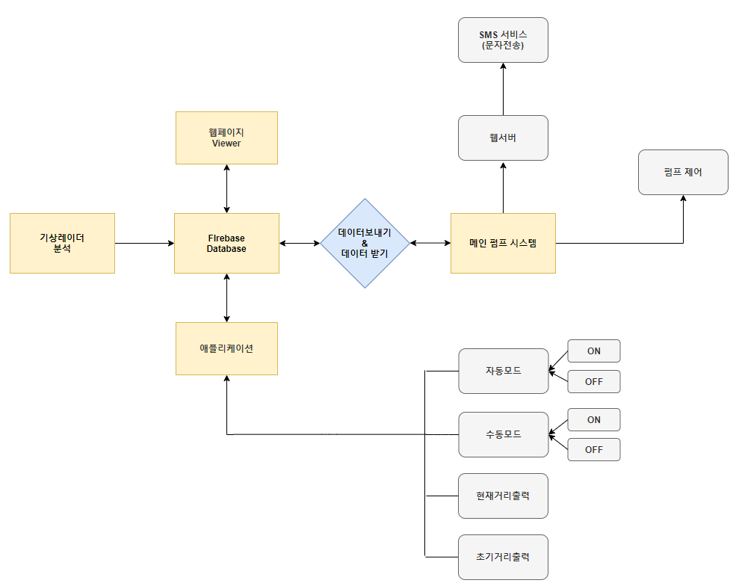
| 기능 처리도(기능 흐름도)

Slide 9
| 프로그램 - 목록
기능 분류 | 기능번호 | 기능 명
BTN | BTN-01-01 | 자동모드설정
 | BTN-01-02 | 수동모드설정
 | BTN-01-03 | 레이저센서 거리측정값 저장(초기값 설정)
MSG | MSG-01 | 위험알림 메시지 전송 (조건달성시 자동전송)
이하 생략

Slide 10
| 테이블 정의서 - ERD
항목명 | Type | 필수/ 선택 | 설명
APP AUTO | CHAR | 필수 | Application의 AUTO 상태를 나타내는 변수
APP PUMP | CHAR | 필수 | Application의 PUMP 상태를 나타내는 변수
AUTO | CHAR | 필수 | 메인 시스템의 AUTO 상태를 나타내는 변수
DIS TANCE | INT | 필수 | 레이저 센서의 값을 나타내는 변수
INI | INT | 필수 | 초기값을 나타내는 변수
PUMP | CHAR | 필수 | 메인 시스템의 PUMP 상태를 나타내는 변수

Slide 11
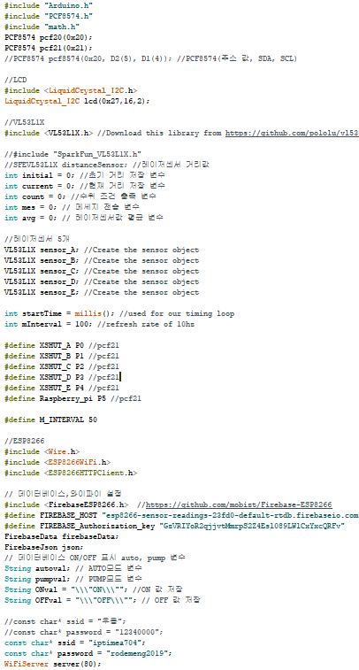
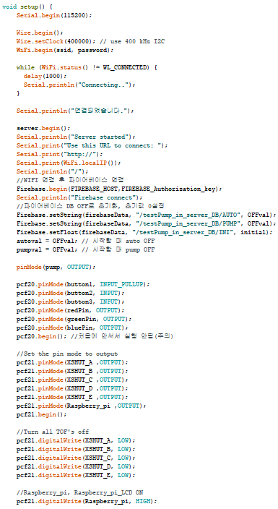
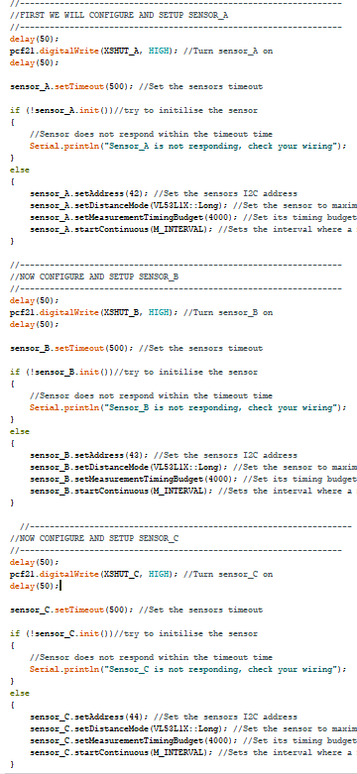
| 핵심소스코드(1)
1. 메인 시스템

Slide 12
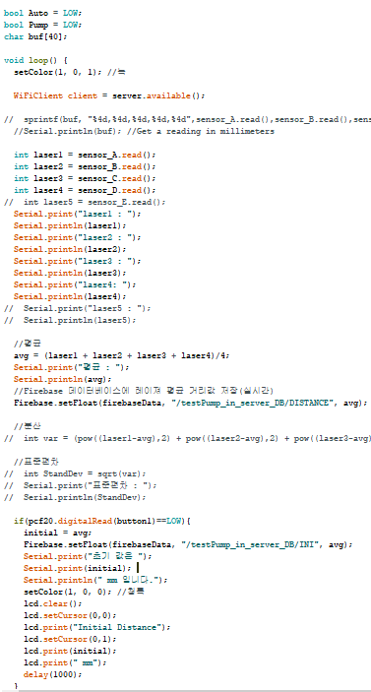
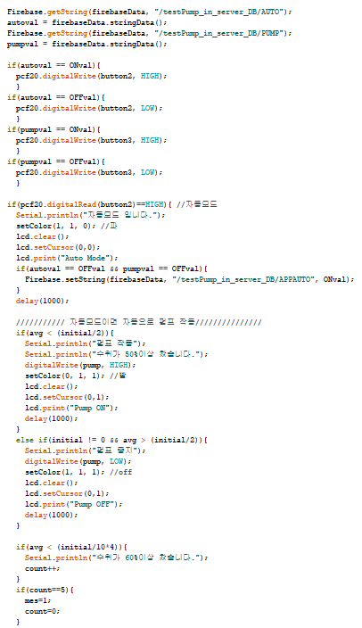
| 핵심소스코드(1)
1. 메인 시스템

Slide 13
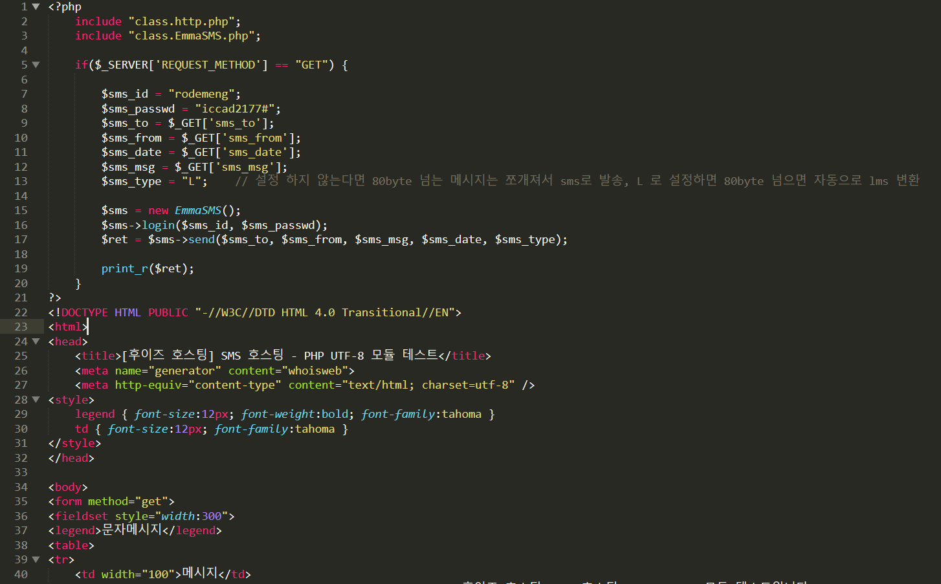
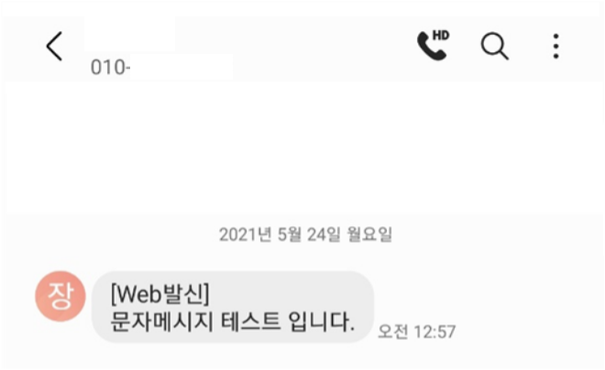
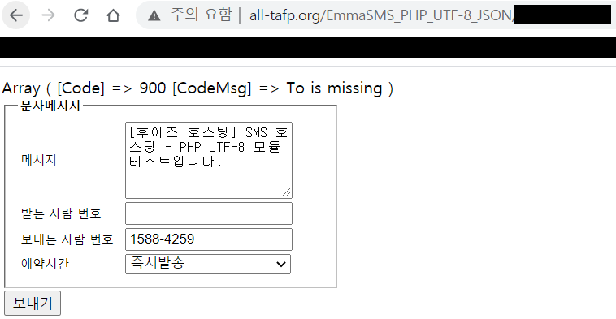
| 핵심소스코드(2)
2. 문자 메시지

Slide 14
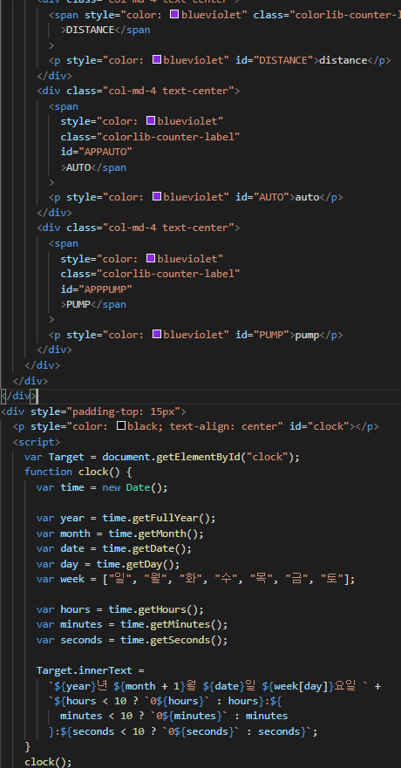
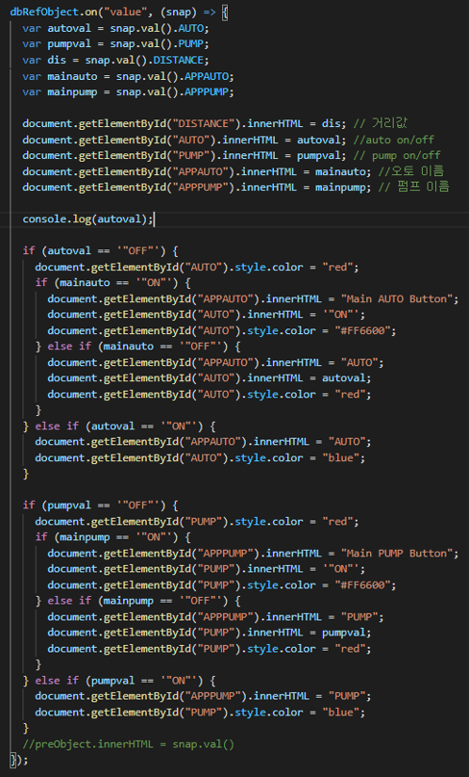
| 핵심소스코드(3)
3. 웹페이지(Viewer)

Slide 15
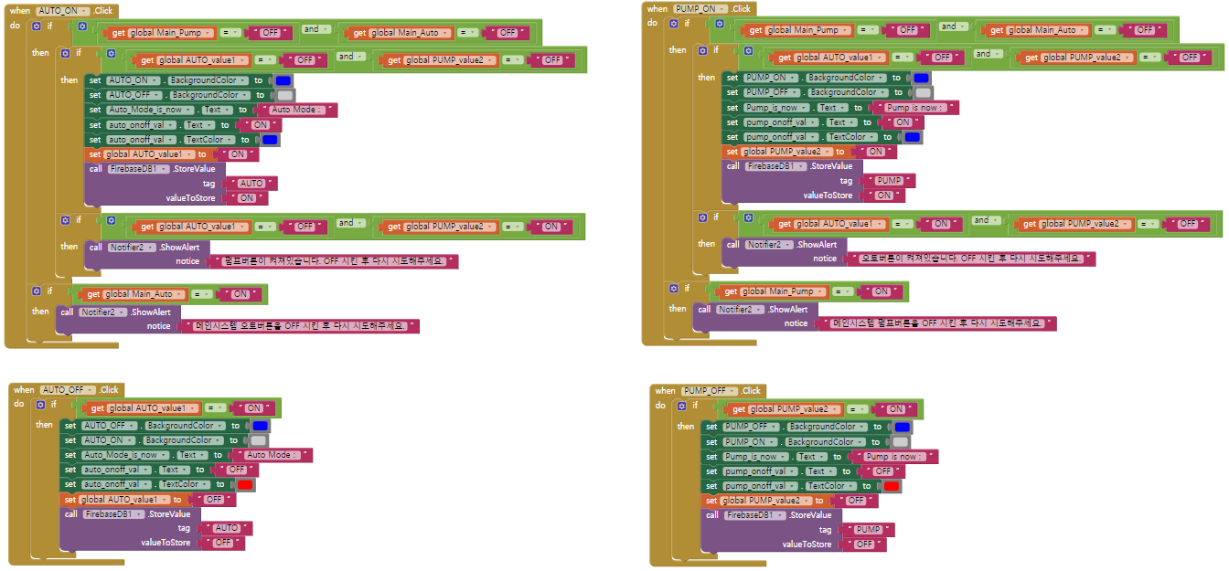
| 핵심소스코드(4)
4. Application
(App inventer)

Slide 16
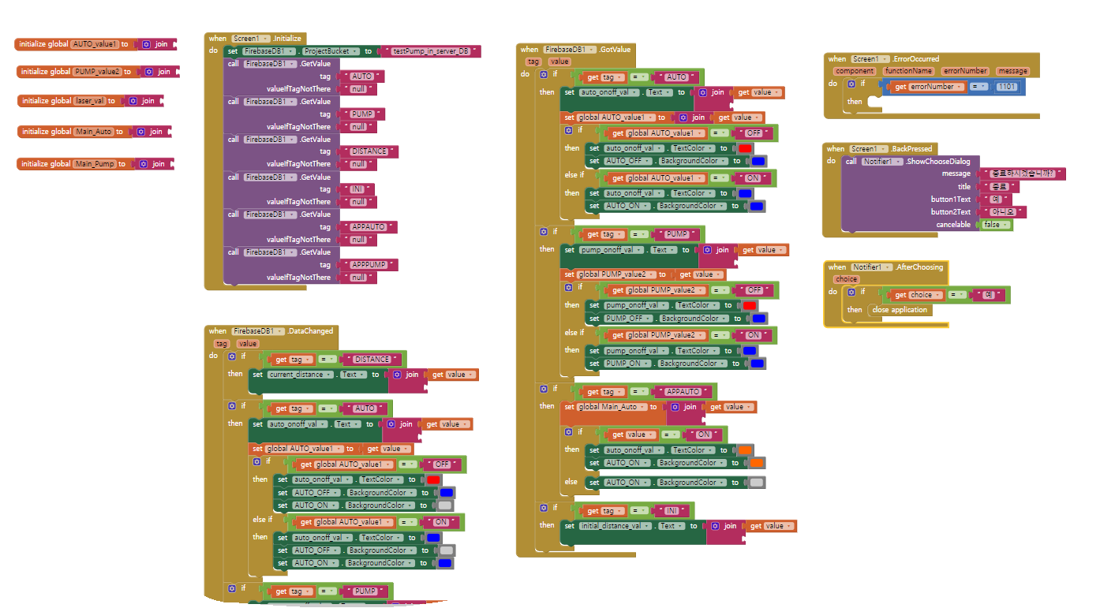
| 핵심소스코드(4)
4. Application
(App inventer)

Slide 17
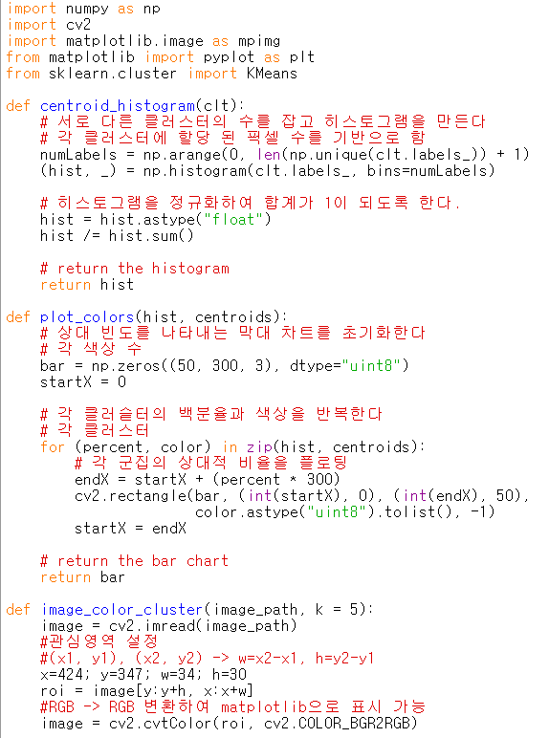
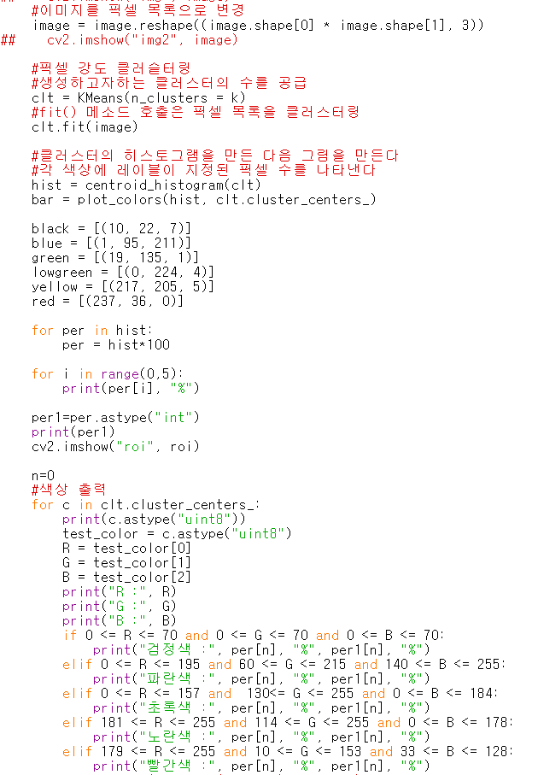
| 핵심소스코드(5)
5. OpenCV

Slide 18
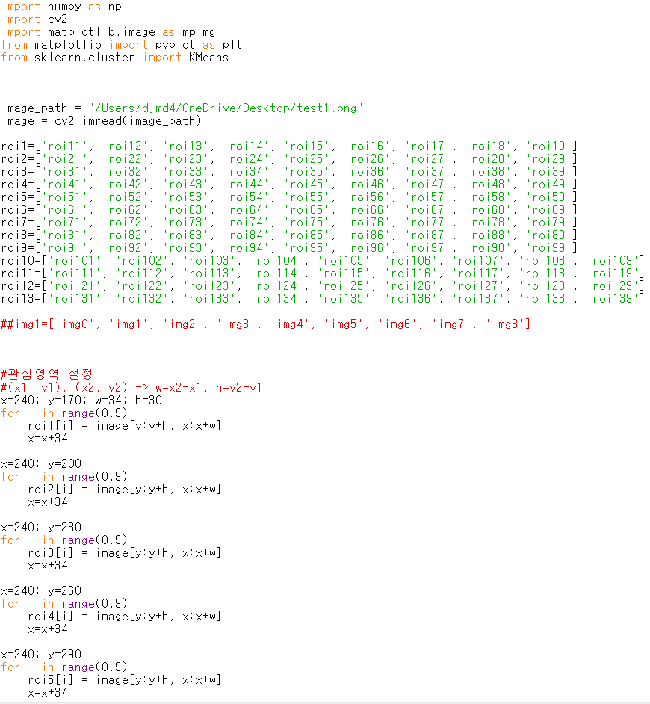
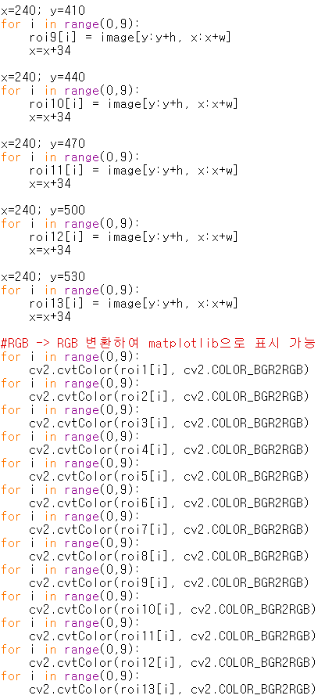
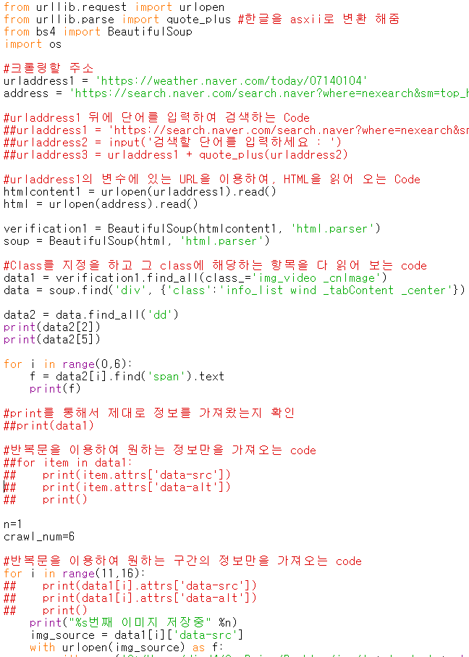
| 핵심소스코드(5)
5. OpenCV

Slide 19
내가 기획한 ICT가
세상을 바꾼다면?
Thank you

